Slide 1
ЛЕГО-ТЕХНОЛОГИИ В РАЗВИТИИ РЕЧИ ДОШКОЛЬНИКОВ
Блажицкая И.В.

Slide 2
Дошкольный возраст – ЭТО ПЕРИОД АКТИВНОГО УСВОЕНИЯ РЕБЕНКОМ
РАЗГОВОРНОГО ЯЗЫКА, СТАНОВЛЕНИЯ И РАЗВИТИЯ ВСЕХ СТОРОН РЕЧИ –
ФОНЕТИЧЕСКОЙ, ЛЕКСИЧЕСКОЙ И ГРАММАТИЧЕСКОЙ. ПОЛНОЦЕННОЕ ВЛАДЕНИЕ
РОДНЫМ ЯЗЫКОМ В ДОШКОЛЬНОМ ДЕТСТВЕ ЯВЛЯЕТСЯ НЕОБХОДИМЫМ УСЛОВИЕМ
РЕШЕНИЯ ЗАДАЧ УМСТВЕННОГО, ЭСТЕТИЧЕСКОГО И НРАВСТВЕННОГО ВОСПИТАНИЯ
ДЕТЕЙ

Slide 3
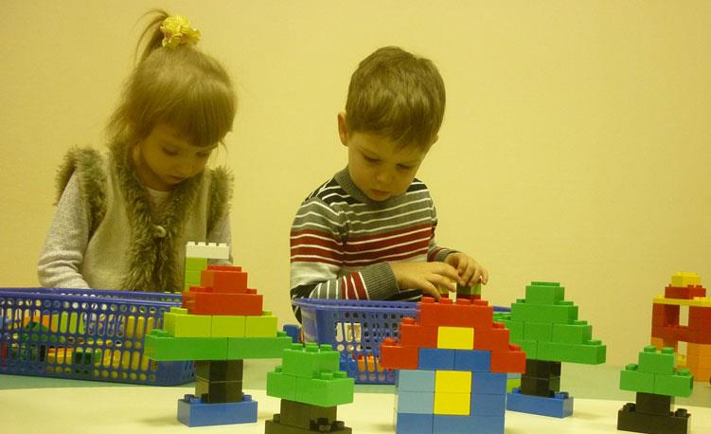
Игра для ребенка – основной вид деятельности, в результате которой он познает мир.
Лего-технология – одна из современных и распространенных игровых технологий, использующая трехмерные модели реального мира и предметно-игровую среду обучения и развития ребенка.

Slide 4
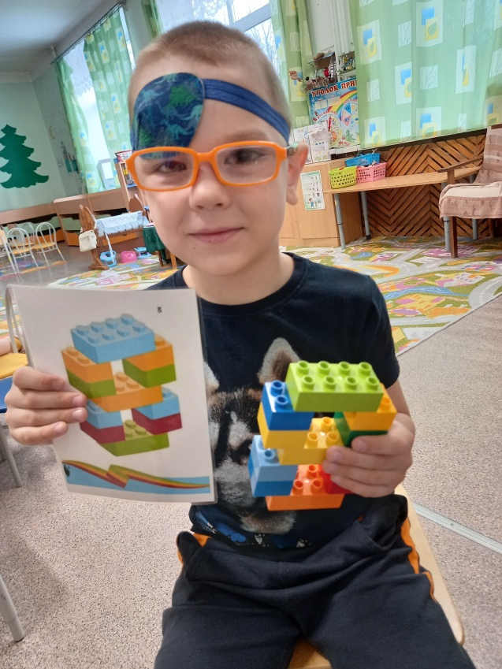
В силу своей универсальности ЛЕГО - конструктор является наиболее предпочтительным развивающим материалом, позволяющим разнообразить процесс обучения дошкольников.
ЛЕГО - технология объединяет элементы игры с экспериментированием, а, следовательно, активизирует мыслительно-речевую деятельность дошкольников.

Slide 5
Использование ЛЕГО-технологий возможно при решении практически всех задач развития речи дошкольников:
- Овладение речью, как средством общения
- Обогащение активного словаря
- Развитие звуковой культуры речи
- Развитие связной речи
- Развитие речевого творчества
- Знакомство с художественной литературой
- Формирование звуковой аналитико-синтетической активности

Slide 6
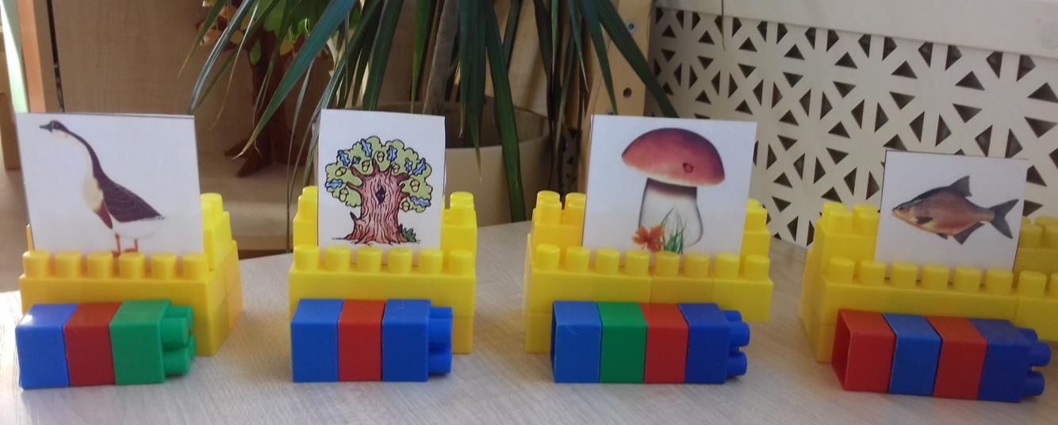
Развитие звуковой культуры речи
Звуковой анализ слов

Slide 7
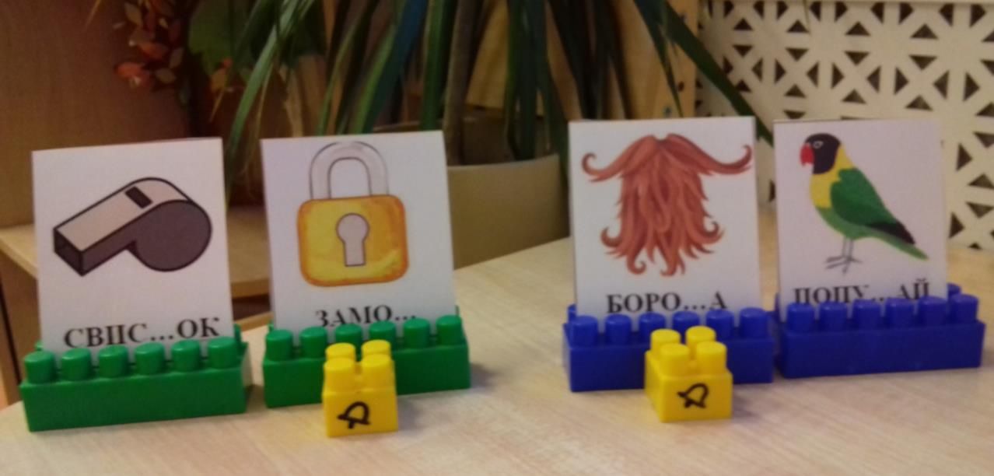
Определение звонких и глухих согласных

Slide 8
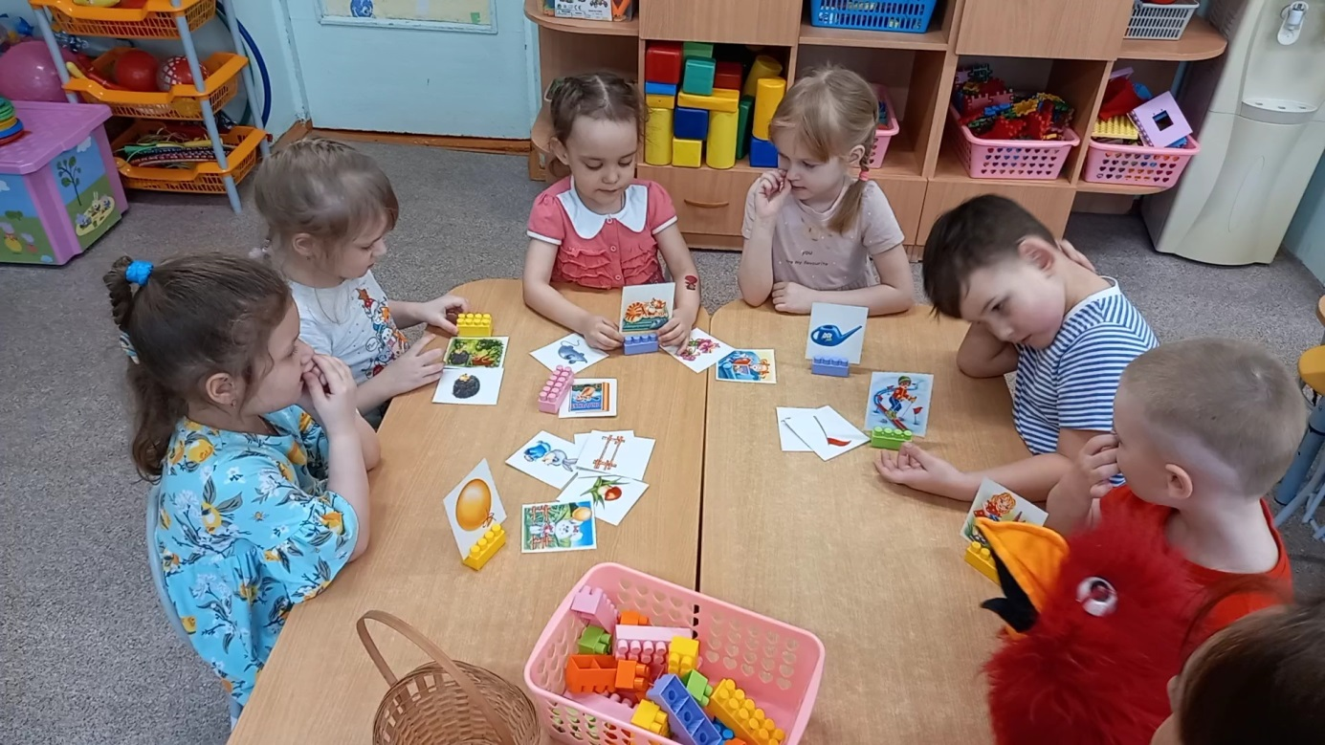
Деление слов на слоги

Slide 9
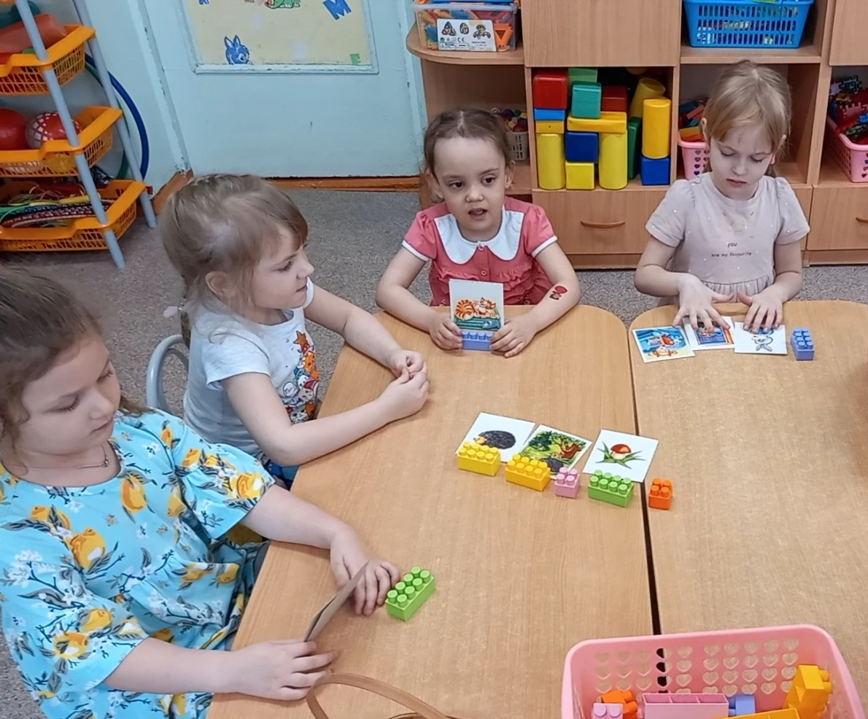
Слово. Предложение.

Slide 10
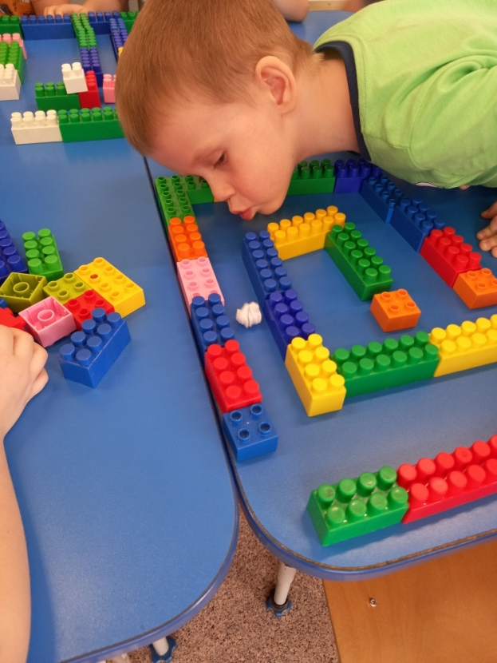
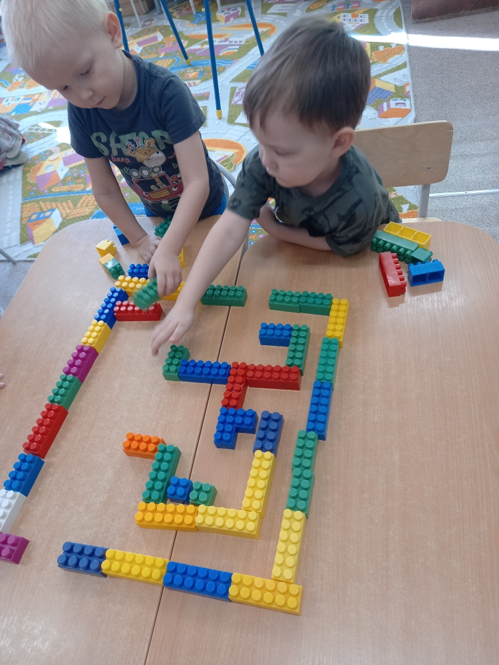
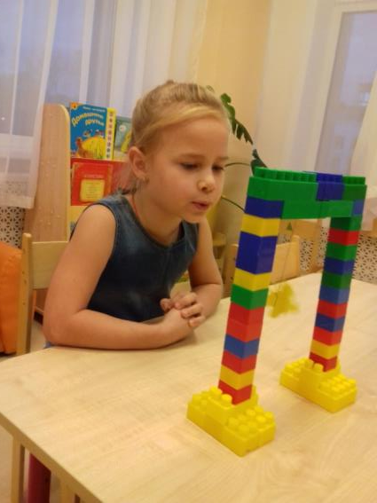
Упражнения на речевое дыхание

Slide 11
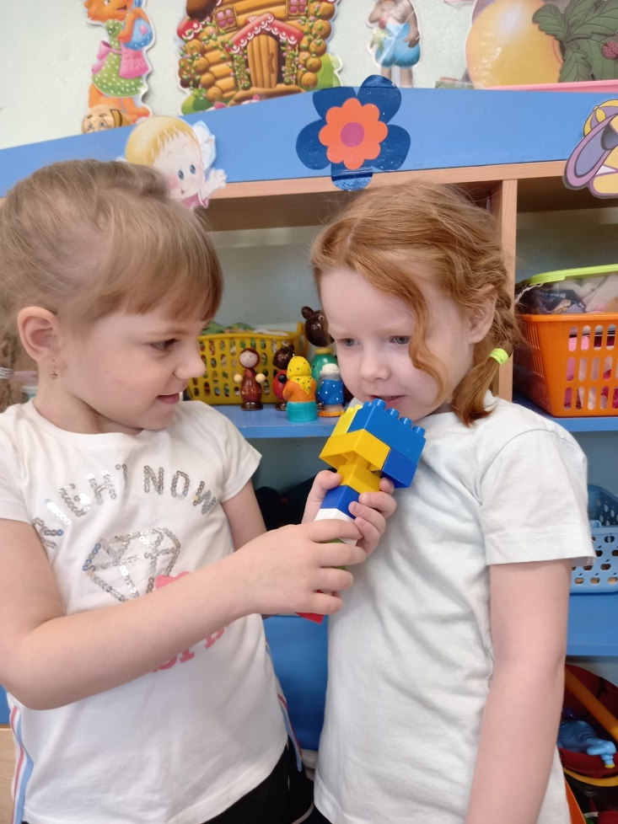
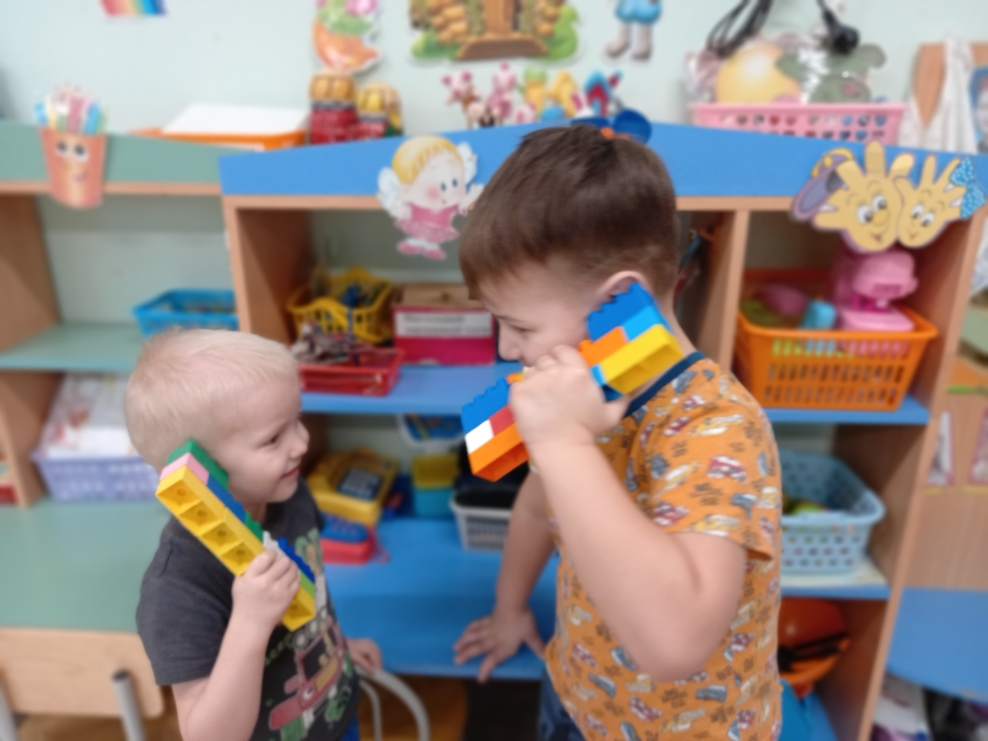
Развитие связной речи.
Диалог.
(интервью, телефонный разговор)

Slide 12
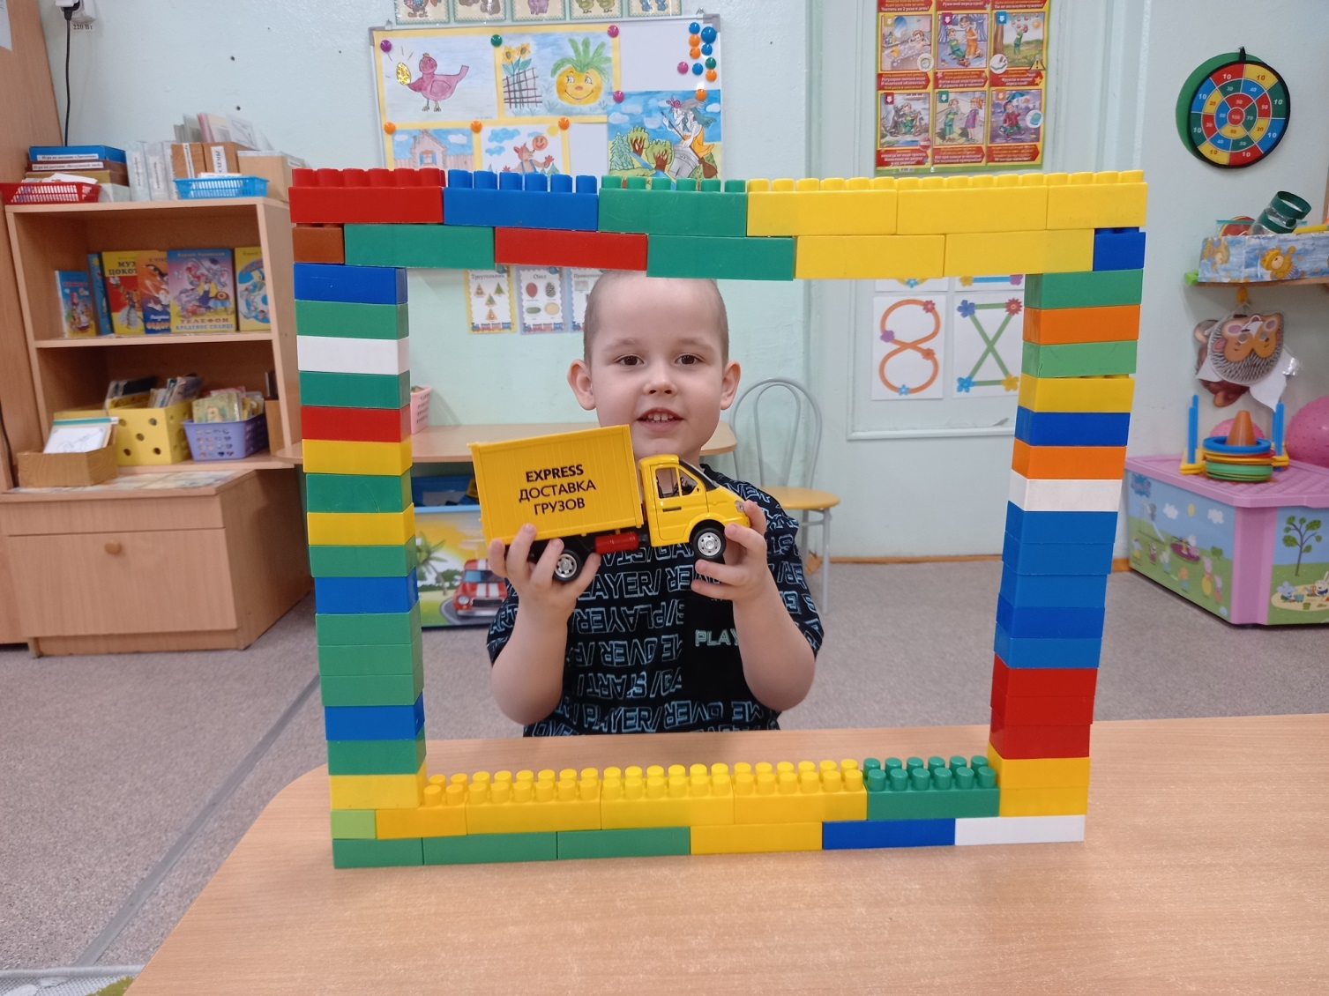
Развитие связной речи.
Монолог.(реклама игрушки)

Slide 13
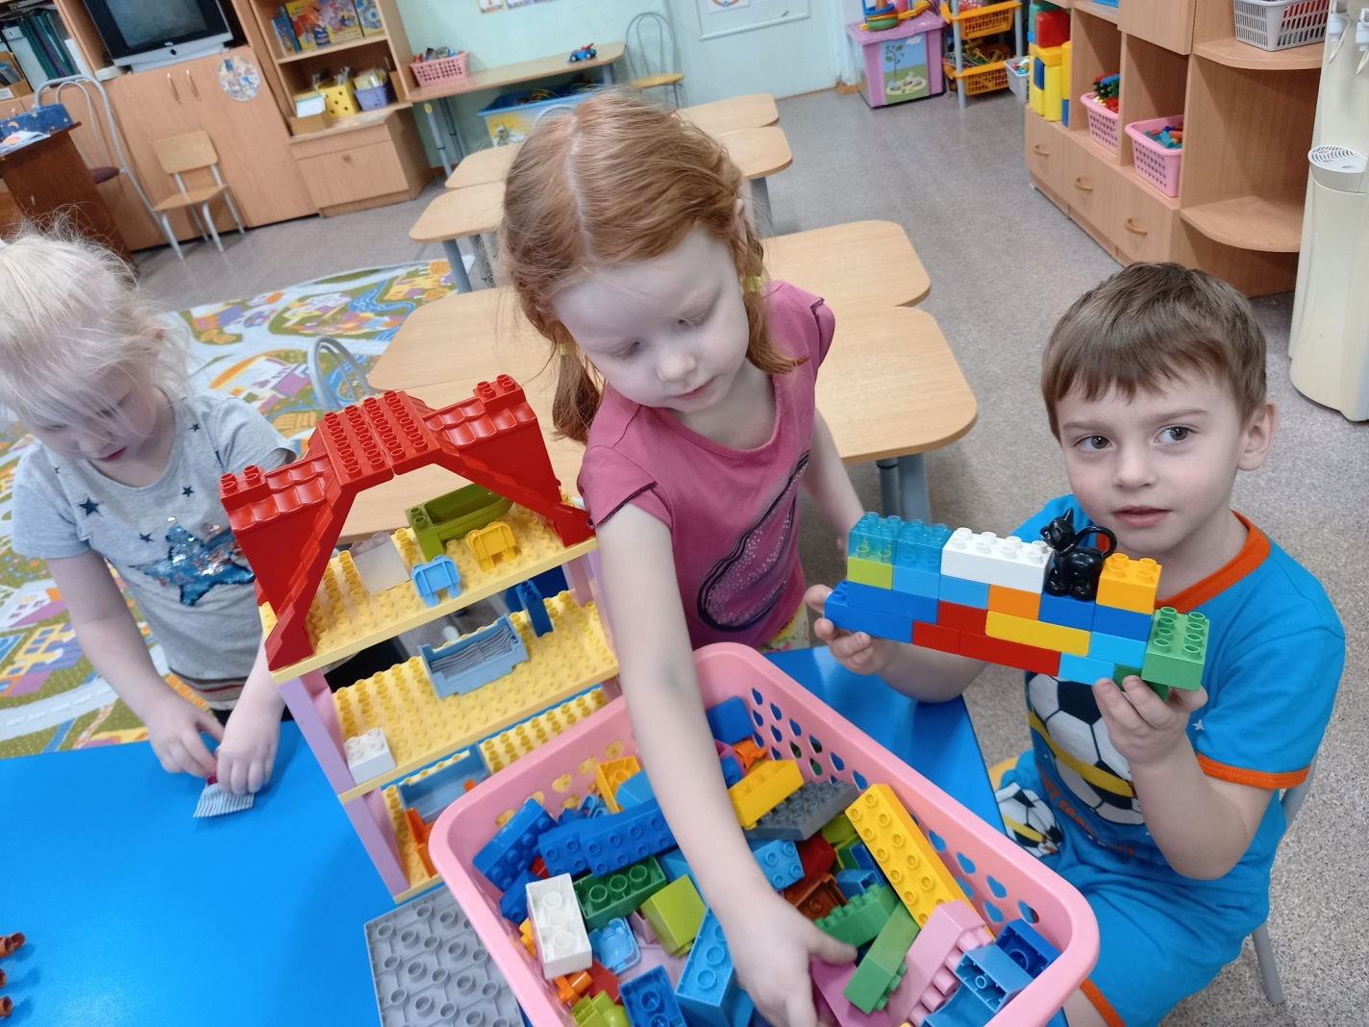
Развитие связной речи. Игры- драматизации.
(по сказке «Кошкин дом»

Slide 14
В силу своей универсальности
ЛЕГО - конструктор является наиболее доступным ,
любимым детьми развивающим
материалом,
позволяющим разнообразить
процесс обучения дошкольников.

